Slide 1


Slide 2
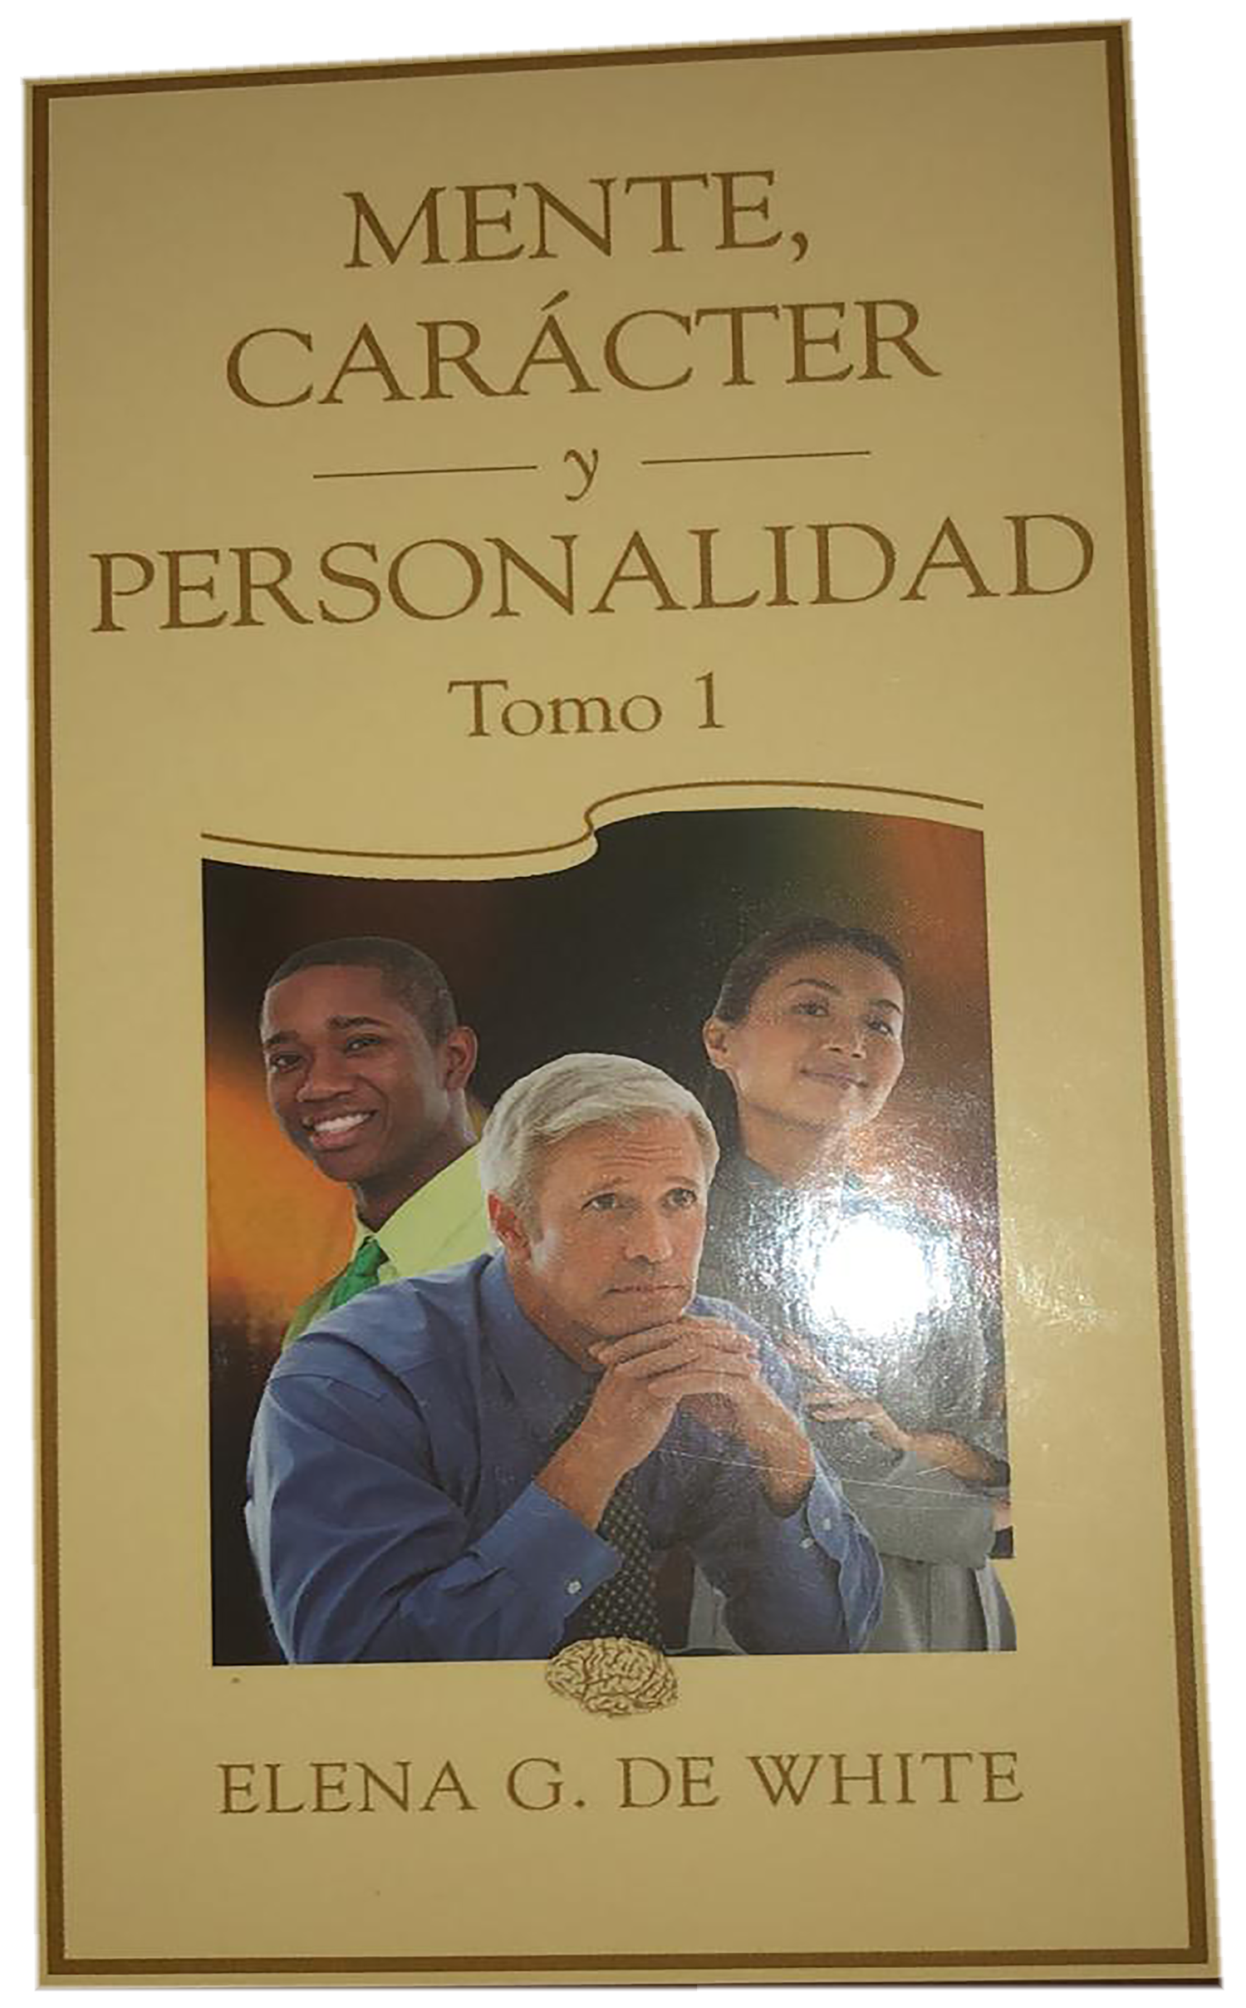



Seminario basado en el libro Mente, Carácter y Personalidad
Autor: Elena G. de White

Slide 3

Diligencia
11
El estudio de
la Biblia y
la mente
12
Diligencia
13
Alimento
para la mente
14
El ejercicio
15
Factores emocionales

Slide 4
Aprovechar los talentos
La educación es la preparación de las:
Facultades físicas
Intelectuales
Morales
Para el mejor cumplimiento de todos los deberes de la vida.

Slide 5
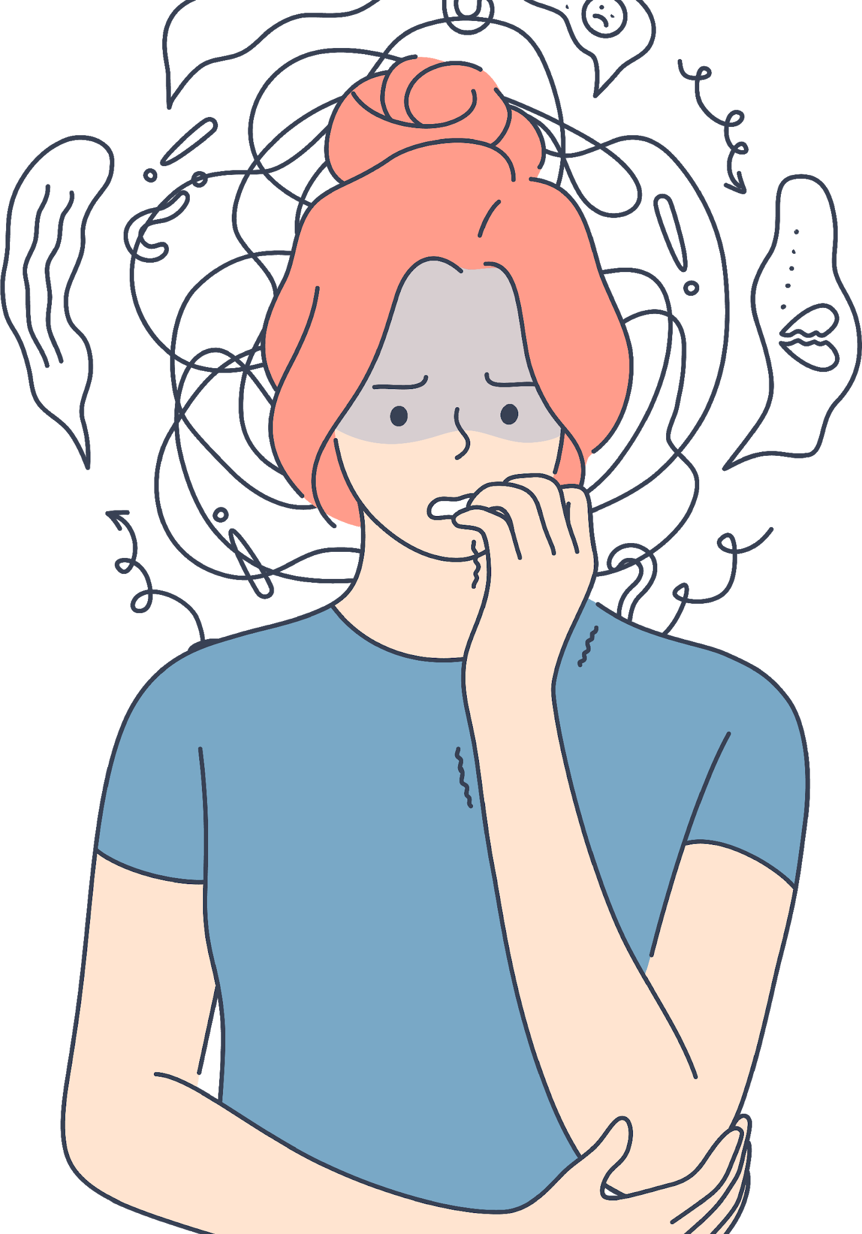
Aprovechar los talentos
El poder de resistencia
La fuerza y actividad del cerebro
Pueden disminuir o aumentar de acuerdo con la manera en que sean usados.
—JT 1:571 (1880). {1MCP 117.1}

Slide 6

Alimento saludable para la mente
La lectura pura y saludable será a la mente lo que el alimento saludable es al cuerpo.
De ese modo llegarán a ser más fuertes para resistir la tentación, formar hábitos correctos y obrar de acuerdo con principios rectos.
—The RH, 26 de diciembre de 1882; HeHD, 180. {1MCP 117.2}

Slide 7
Guardar las avenidas del alma
Se deben custodiar cuidadosamente:
Abstenerse de leer
Ver
Oír
Cuanto sugiera pensamientos impuros
No se debe dejar que la mente se espacie al azar
— {1MCP 117.3}

Slide 8

“Por tanto, ceñid los lomos de vuestro entendimiento [...] no os conforméis a los deseos que antes teníais estando en vuestra ignorancia; sino como aquel que os llamó es santo, sed también vosotros santos en toda vuestra manera de vivir”
—1 Pedro 1:13-15

Slide 9

Se requiere
Guardar las avenidas del alma
La ferviente oración
Vigilancia incesante
La influencia permanente del Espíritu Santo
Estudiar diligentemente la Palabra de Dios.
Que atraerá la mente hacia arriba y la habituará a pensar
solo en cosas santas y puras.
——HPP, 492 (1890). {1MCP 118.1}

Slide 10
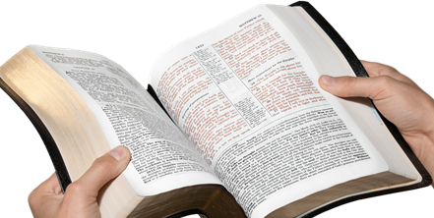
La Biblia el más interesante de los libros
Al estudiarla:
Deben vivir en comunión
Tener un estado mental sano y principios religiosos firmes.
Es una guía hacia una vida más elevada y mejor.
Contiene la historia y las biografías más interesantes e instructivas que se hayan escrito
—The Youth’s Instructor, 9 de octubre de 1902;
Mensajes para los Jóvenes, 271. {1MCP 118.2}

Slide 11
Entendimiento confundido
A menos que el estudiante reciba alimento mental puro, cabalmente limpio de todo lo que se llama “educación superior” y está impregnado de incredulidad, no puede conocer verdaderamente a Dios. Solamente los que cooperan con el cielo en el plan de salvación, pueden saber lo que significa en su sencillez la verdadera educación. perversión del vocablo.
— CMPEC, 16, 17 (1913). {1MCP 119.1}

Slide 12
Poder despótico de autores incrédulos
El estudio de la Palabra de Dios asegura la vida eterna y nos ayuda a recordar que:
Los Hábitos correctos son bendiciones
En sus efectos sobre el carácter
En su influencia benéfica sobre los demás.
Los malos hábitos ejercen un poder despótico y
Esclavizan las inteligencias.
— {1MCP 117.3}

Slide 13
Talentos corrompidos
A muchos el Señor les ha
Dotado con facultades superiores.
Dado los mejores talentos
Pero:
Sus facultades han sido embotadas
Sus mentes confundidas y debilitadas
Dificultad para controlar el apetito de esas lecturas superficiales
— {1MCP 117.3}

Slide 14
Talentos corrompidos
Sus talentos se han pervertido al punto de ser dispépticos mentales, y en consecuencia, incapacitados para cargos de responsabilidad en cualquier parte. La imaginación está enferma. Viven una vida irreal. Están incapacitados para los deberes prácticos de la vida; y lo que es más triste y desalentador es que han perdido todo gusto por lectura edificante.
{1MCP 119.4}

Slide 15
Libros que debilitan la mente
Qué genera lectura de historias frívolas o excitantes:
Vuelve incapaz de cumplir las responsabilidades
Viven en lo irreal
No tienen deseo de escudriñar las Escrituras para nutrirse del maná celestial.
Debilita la mente se y pierde la facultad de considerar los grandes problemas del deber y del destino.
—Joyas de los Testimonios 3:165 (1902). {1MCP 120.2}

Slide 16
Ficción y los pensamientos sensuales
El alimento mental que le gusta es contaminador en sus efectos y conduce a pensamientos impuros y sensuales. Cuanto tiempo precioso se malgasta, que podría ser dedicado al estudio del Modelo de la verdadera bondad. y del destino.
MJ, 278 (1880). {1MCP 120.3}

Slide 17

Ebrios mentales
Al cultivar el apetito por las historias sensacionalistas, se pervierte el gusto mental, y la mente no queda satisfecha.
Los hábitos intemperantes en la lectura tienen sobre el cerebro el mismo efecto que los hábitos intemperantes en el comer y beber tienen sobre el cuerpo.
—CMPAEC, 127 (1913). {1MCP 121.2

Slide 18
La mente se hundirá en la imbecilidad
Por los caprichosos apetitos:
Su mente ha sido como un arroyo susurrante casi lleno de rocas y malezas.
Ha estado disminuyendo su vitalidad
Debilitándola física, mental y moralmente
La irregularidad ha causado desorden en su casa
MJ, 278 (1880). {1MCP 120.3}

Slide 19
La complacencia excesiva
El funcionamiento saludable y armonioso de todas las facultades del cuerpo y de la mente resulta en felicidad.
Las facultades deberían ejercitarse con nuestros intereses eternos. Esto favorecerá la salud del cuerpo y de la mente
—Testimonies for the Church 4:417 (1880). {1MCP 121.3}

Slide 20


Recargar la mente
Es realizar un doble trabajo
Es exceso para la mente
Descuidar el ejercicio físico.
La mente no puede asimilar
Recargar la mente es tan grave
como lo es recargar los órganos digestivos
—CMPAEC,282 (1913). {1MCP 121.4}

Slide 21
Hablemos palabras que
tiendan a la edificación
No hemos de ser charlatanes
Chismosos, o cuenteros
No hemos de dar falso testimonio.
Dios nos prohibe ocuparnos en conversaciones frívolas o necias
En hacer chistes o bromas
En hablar palabras vanas.
—CMPAEC,282 (1913). {1MCP 121.4}

Slide 22
Hablemos palabras que tiendan a la edificación
Daremos cuenta a Dios de lo que decimos.
Seremos llevados a juicio por las palabras que no hacen bien ni al que habla ni al que oye.
Hablemos todos palabras que tiendan a la edificación.
Recuerde que usted tiene valor ante Dios. No permitan que conversaciones vulgares o necias, o principios equivocados constituyan su experiencia cristiana
—FCE, 458 (1897). {1MCP 122.2}

Slide 23
Influencias que desmoralizan
Motivos por experimentar profunda preocupación por sus hijos, quienes han de hacer frente a tentaciones a cada paso que den hacia adelante.
Resulta imposible evitar el trato con malas compañías
Ven espectáculos
Están sujetos a influencias que tienden a desmoralizarlos
Amenos que estén cabalmente guardados, lograrán imperceptible pero seguramente corromperles el corazón y deformar su carácter
—El HA, 369 (1894). {1MCP 122.4}

Slide 24
Asociaciones son un veneno insidioso
Pocos padres se dan cuenta que los jóvenes:
Aceptan con mucho más facilidad las impresiones perjudiciales que las divinas.
Sus amistades deberían ser las más favorables para el crecimiento de la gracia.
Para que la verdad revelada en la Palabra de Dios se establezca en su corazón.
—{1MCP 123.1}

Slide 25
¡Qué desastres ha producido
las lecturas livianas en las mentes!
Ha destruido los principios de la sinceridad y la verdadera piedad, que es el fundamento de un carácter simétrico. Es como un veneno lento que entra al sistema, que más temprano o más tarde revelará sus amargos efectos. Cuando se deja una impresión equivocada en la mente de un joven, se hace una marca, no en la arena, sino en la roca perdurable.
——TC5:544, 545 (1889). {1MCP 123.3}

Slide 26

Los ojos fijos en Cristo
Cuando Cristo tomó sobre sí la naturaleza humana, unió a la humanidad consigo mismo con un lazo de amor que jamás romperá poder alguno, salvo la elección del hombre mismo.
Constantemente Satanás nos presenta engaños para inducirnos a romper este lazo, para elegir separarnos de Cristo.
—2 Corintios 3:18.—El Camino a Cristo, 72. {1MCP 123.4}

Slide 27

Los ojos fijos en Cristo
Necesitamos:
Velar, luchar, orar,
Nada pueda inducirnos a elegir otro señor;
Tengamos los ojos fijos en Cristo, y
Él nos preservará.
Mirando a Jesús estamos seguros.
Nada puede arrebatarnos de su mano. Mirándolo constantemente.
—2 Corintios 3:18.—El Camino a Cristo, 72. {1MCP 123.4}

Slide 28
“Somos transformados, de gloria en gloria en su misma imagen, por la acción del Espíritu del Señor”

Slide 29
“Somos transformados, de gloria en gloria en su misma imagen, por la acción del Espíritu del Señor”.
2 Corintios 3:18

